Slide 1
微信小程序宿主环境
李伟

Slide 2
课堂目标
理解微信小程序的宿主环境
使微信小程序的各种文件协调合作

Slide 3
知识点
渲染层和逻辑层
程序
页面
组件
API
事件

Slide 4
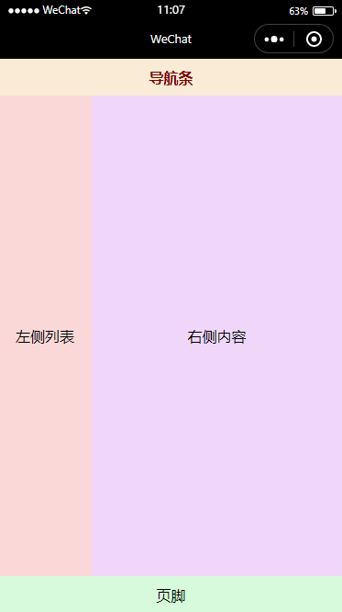
前言
宿主环境是微信客户端给小程序提供的一种环境 。
宿主指的就是微信客户端，也就是官方API里的wx 对象。
宿主环境的作用是什么？
宿主环境会把我们写的各种文件整合到一起，进行解析，然后在微信APP 里显示出我们所看到的样子。
宿主环境可以为小程序提供微信客户端的能力，比如微信扫码，这是普通网页不具备的。
wxml
wxss
js
宿主环境
微信小程序界面
json

Slide 5
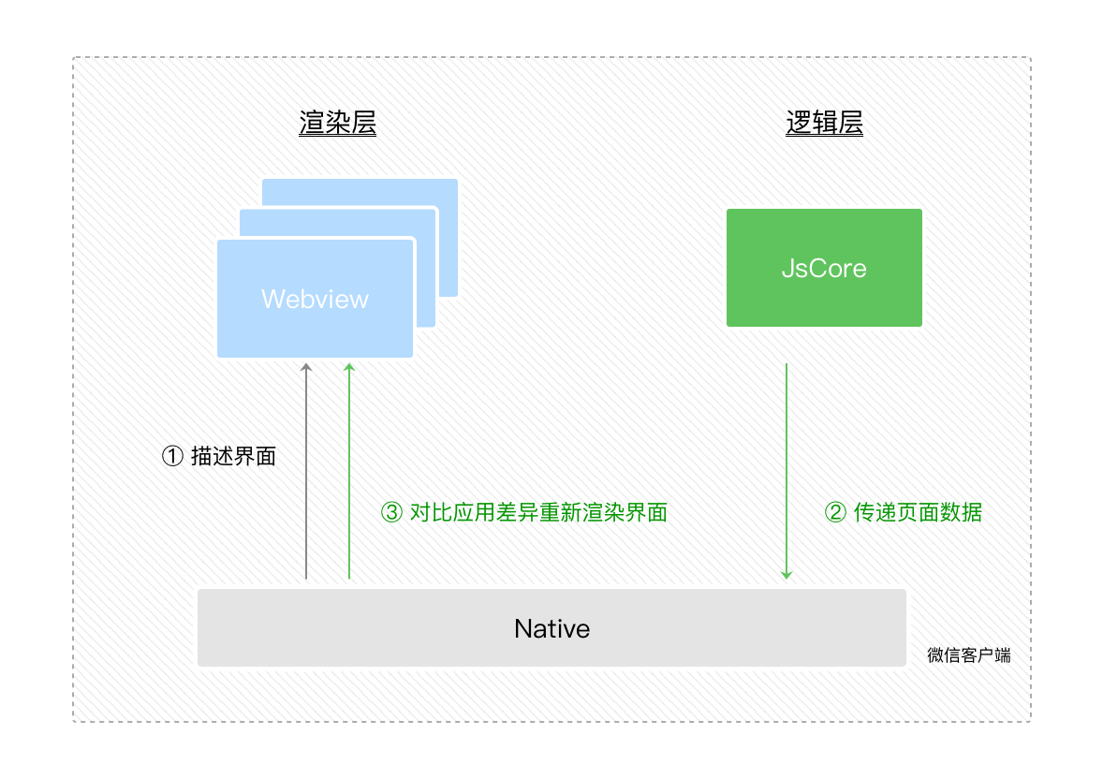
双线程下的界面渲染原理
在渲染层，宿主环境会把WXML转化成对应的JS对象，也就是虚拟Dom。
在逻辑层发生数据变更的时候，我们可以用setData方法把数据从逻辑层传递到渲染层。
在渲染层对比虚拟Dom的前后差异，把差异应用在真实Dom上，渲染出正确的UI界面。

Slide 6
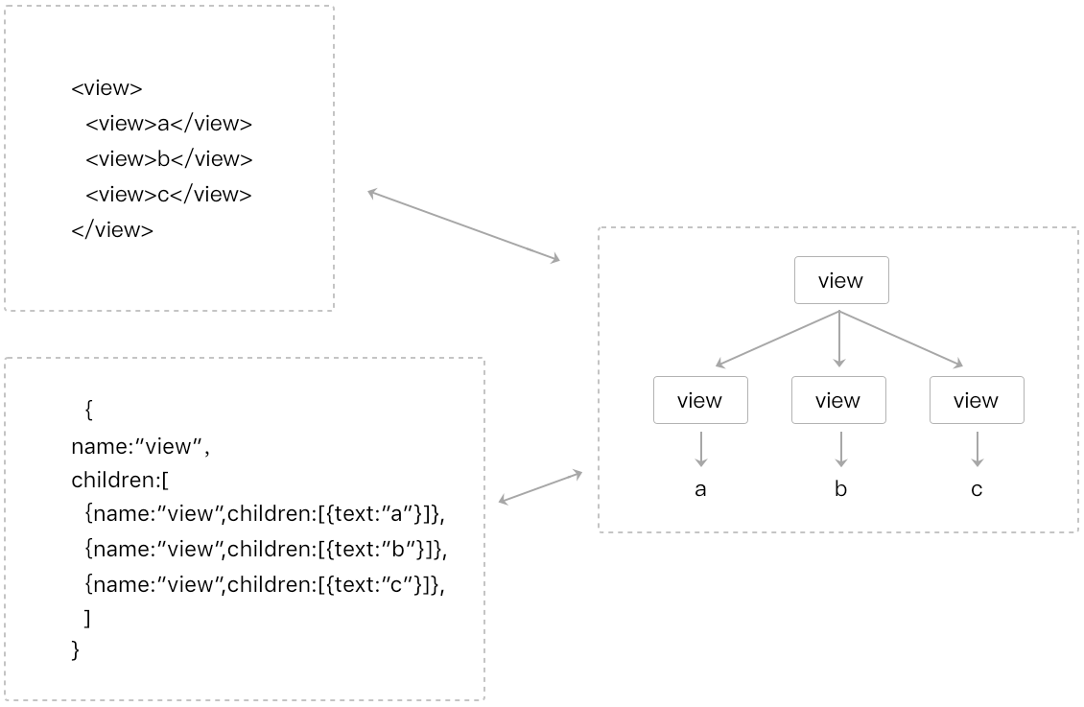
WXML变成虚拟DOM后的样子
WXML结构实际上等价于一棵Dom树，即真实Dom。
一棵DOM 树，
可以用真实Dom 来描述，
也可以用虚拟Dom 来描述。
JS对象也可以来表达Dom树的结构，即虚拟Dom。

Slide 7
App
这里说的App 是宿主环境提供的一个 App() 构造器，用于注册一个程序App。
App() 构造器必须写在项目根目录的app.js里。如：App({…})
App实例是单例对象，也是一个全局对象，就像网页里的window一样。
在其他JS脚本中可以使用宿主环境提供的 getApp() 方法来获取App 实例。如：const app = getApp()

Slide 8
点开微信小程序的一瞬间，微信客户端做了些什么
点开微信小程序
微信客户端初始化宿主环境
派发onLaunch事件
APP实例
进入微信小程序
小程序代码包
App构造器参数所定义的onLaunch方法被微信客户端调用
网络下载
本地缓存

Slide 9
小程序的后台状态和前台状态
后台状态：用户点击小程序右上角关闭按钮，或手机的home 键时，会离开小程序，但小程序并不会被销毁，而是进入后台状态。此时，APP构造器参数里的onHide 方法会被调用。
前台状态：用户再次小程序时，微信用户端会唤醒后台状态的微信小程序，微信小程序就进入了前台状态，onShow 方法会被调用。
注意：App的生命周期是由用户操作主动触发的，开发者不能在代码里主动调用

Slide 10
运行js时要留心异步事件
小程序只有一个JSCode 线程，页面有多个。
小程序切换页面时，小程序的逻辑层依旧运行在同一个JsCore线程中。
页面使用了setTimeout或者setInterval的定时器后，跳转到其他页面时，这些定时器并没有被清除，需要开发者自己在页面离开的时候进行清理。

Slide 11
文件构成和路径
一个小程序可以有很多页面，每个页面承载不同的功能，页面之间可以互相跳转。
一个页面是分三部分组成：
界面：WXML、WXSS
配置：JSON
逻辑：JS

Slide 12
页面构造器Page()
页面的js 里的所有代码都是写在Page()构造器里的。
Page构造器接受一个Object参数，在Object中可以绑定数据，监听页面事件。
Page({
data: { text: "This is page data." },
onLoad: function(options) { },
onReady: function() { },
onShow: function() { },
onHide: function() { },
onUnload: function() { },
onPullDownRefresh: function() { },
onReachBottom: function() { },
onShareAppMessage: function () { },
onPageScroll: function() { }
})

Slide 13
页面的生命周期
页面的生命周期首先要考虑三个事件：
页面初次加载时：onLoad，在页面没被销毁之前只会触发1次。
页面显示时：onShow ，从别的页面返回到当前页面时，都会被调用。
页面初次渲染完成时：onReady，在页面没被销毁前只会触发1次，在逻辑层可以和视图层进行交互。
页面显示后，随着用户的操作，还会触发其它的事件：
页面不可见时：onHide，wx.navigateTo切换到其他页面、底部tab切换时触发。
返回到其它页时：onUnload，wx.redirectTo或wx.navigateBack使当前页面会被微信客户端销毁回收时触发。

Slide 14
页面的用户行为
下拉刷新 onPullDownRefresh：监听用户下拉刷新事件，需要在全局或具体页面的json 文件中配置enablePullDownRefresh为true。
上拉触底 onReachBottom：监听用户上拉触底事件。可以在app.json的window选项中或页面配置page.json中设置触发距离onReachBottomDistance。在触发距离内滑动期间，本事件只会被触发一次。
页面滚动 onPageScroll：监听用户滑动页面事件，参数为 Object，包含 scrollTop 字段，表示页面在垂直方向已滚动的距离（单位px）。
用户转发 onShareAppMessage：只有定义了此事件处理函数，右上角菜单才会显示“转发”按钮，在用户点击转发按钮的时候会调用，此事件需要return一个Object，包含title和path两个字段，用于自定义转发内容

Slide 15
页面数据的注意事项
用数据驱动视图渲染要用this.setData()，而要用this.data，这不仅无法驱动视图，还会造成数据不一致。
由于setData是两个线程间的通信，为了提高性能，每次设置的数据不应超过1024KB 。
不要把data中的任意一项的value设为undefined，否则可能会有引起一些不可预料的bug。

Slide 16
页面跳转
页面跳转的方式有很多种：
在app.json 中用tabBar 属性设置跳转方式
在wxml 页使用导航组件 <navigator> 跳转页面
在js 中用路由API跳转

Slide 17
组件
一个小程序的页面是由多个组件组成的。
小程序的宿主环境提供了一系列基础组件。
组件是在WXML模板文件中使用的，写法和HTML 标签相似。如image 组件：
<image mode="scaleToFill" src="img.png"></image>
组件名和属性都是小写，多个单词会以英文横杠 “-” 进行连接。 如：
<kkb-image></kkb-image>

Slide 18
自定义组件
有的时候，宿主环境提供的基础组件无法满足我们的项目需求。这时候我么那就需要自定义组件。
自定义组件的方法：
在主项目下建立components 文件夹，在其中建立floatball 文件夹，在此文件夹上右击“新建 Component”，这样就可以建立出json、wxml、wxss、js 四个文件。
组件的json中设置 "component": true
组件的wxml、wxss可以正常写。
组件的js中的properties 可以接受父组件属性。
父组件在调用子组件时要在其json 文件中设置usingComponents，如：
"usingComponents": {
"floatball":"/components/floatball/floatball"
}

Slide 19
父子组件的数据传递
父组件向子组件传递数据：属性
父组件 wxml：
<floatball text="开课吧"></floatball>
子组件 js：
properties: {
text:{type:'string',value:'悬浮球'}
},
子组件向父组件传递数据：事件
在父组件调用子组件时，为其绑定事件，如：
<floatball bind:tapBall=“tapBall"></floatball>
建议onClickBall 的属性名和属性值都写成一样，免得把“在父组件中使用属性值，在子组件中触发属性名”记混了。
在子组件中触发事件的方法是 triggerEvent(eventName, detail)，如this.triggerEvent('tapBall',{tap:true})

Slide 20
api
宿主环境提供了丰富的API，可以很方便调用微信提供的能力。
几乎所有小程序的API都挂载在wx对象底下（除了App/Page等特殊的构造器）。
小程序提供的API按照功能主要分为几大类：网络、媒体、文件、数据缓存、位置、设备、界面、界面节点信息、特殊的开放接口。

Slide 21
API的常见规律
wx.on* 开头的 API 是监听某个事件发生的API接口，接受一个 Callback 函数作为参数。当该事件触发时，会调用 Callback 函数。如wx.onError()
后缀带Sync 的方法是同步的方法。如wx.getSystemInfoSync()
如未特殊约定，多数 API 接口为异步接口 ，都接受一个Object作为参数。如wx.getSystemInfo()
API的Object参数一般由success、fail、complete 来接收请求结果的。如request 接口
wx.get* 开头的API是获取宿主环境数据的接口。如wx.getSystemInfo()
wx.set* 开头的API是写入数据到宿主环境的接口。如wx.setNavigationBarTitle(Object object)

Slide 22
用户在渲染层的行为反馈事件
类型 | 触发条件
touchstart | 手指触摸动作开始
touchmove | 手指触摸后移动
touchcancel | 手指触摸动作被打断，如来电提醒，弹窗
touchend | 手指触摸动作结束
tap | 手指触摸后马上离开
longpress | 手指触摸后，超过350ms再离开，如果指定了事件回调函数并触发了这个事件，tap事件将不被触发
longtap | 手指触摸后，超过350ms再离开（推荐使用longpress事件代替）
transitionend | 会在 WXSS transition 或 wx.createAnimation 动画结束后触发
animationstart | 会在一个 WXSS animation 动画开始时触发
animationiteration | 会在一个 WXSS animation 一次迭代结束时触发
animationend | 会在一个 WXSS animation 动画完成时触发

Slide 23
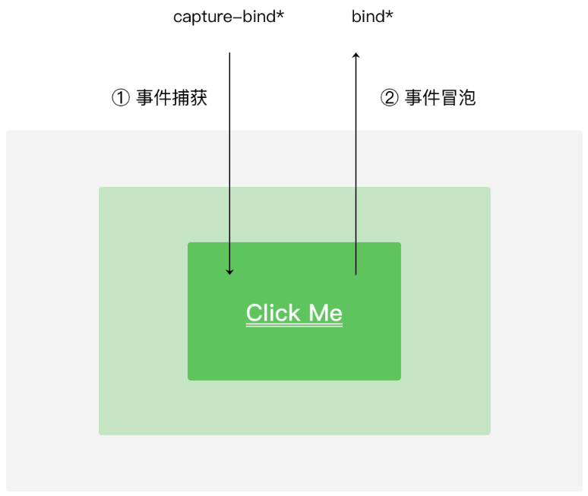
事件捕捉和事件冒泡
bind前加上capture- 表示事件捕捉，如capture-bind:tap
若不加前缀，bind:tap 和bindtap是一回事。

Slide 24
示例：测试事件冒泡和事件捕捉的差异
在wxml 里建立两个容器对象，里面分别包裹着两个子元素。为容器和子元素添加触摸方法：
<view class="wrapper" bindtap="onTabWrapper">
<view class="rect" bindtap="onTabRect">事件捕捉</view>
</view>
<view class="wrapper" capture-bind:tap="onTabWrapper">
<view class="rect" bindtap="onTabRect">事件冒泡</view>
</view>
js 中的触摸方法：
onTabWrapper(){
console.log('wrapper');
},
onTabRect(){
console.log('rect');
},

Slide 25
总结
我们在本章介绍了小程序宿主环境的基本运行机制以及它所提供的各种能力，
组合这些能力可以完成一个体验非常流畅的小程序。
下一节课我们会说小程序在各种场景中的实际应用。
暗号：反正切

Slide 26
写笔记
描述微信小程序从点开到显示的过程，以及app和页面的生命周期的触发条件，不少于200字。

